Slide 1
綜合練習 flappy-bird
基於Pygame的Python 遊戲開發

Slide 2
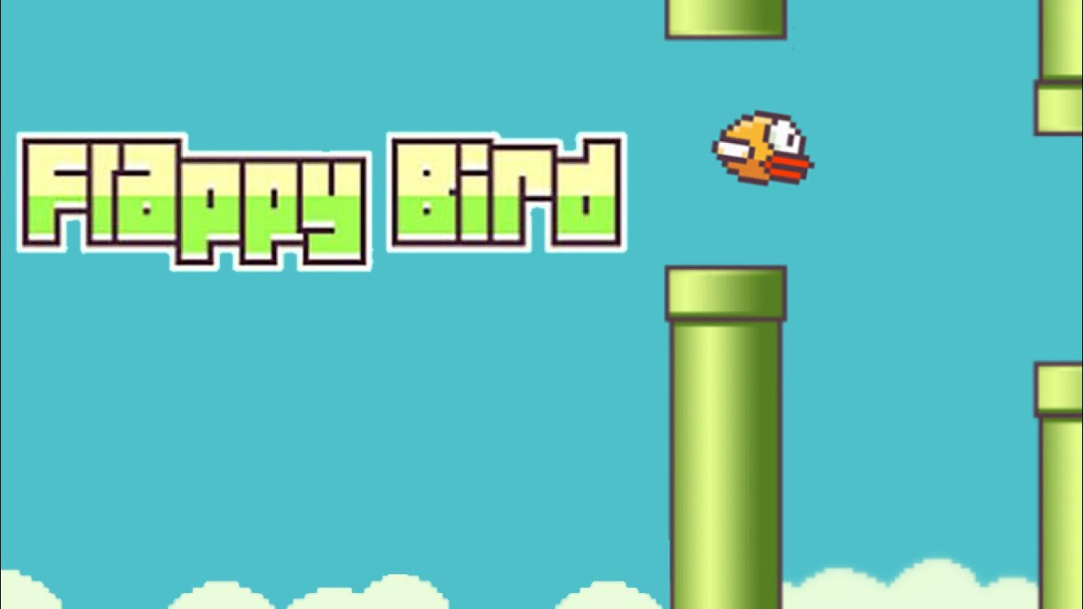
簡介
Flappy bird是2013年由越南公司推出的一款像素風格休閒手遊，遊戲憑藉極簡設計和超高難度引發全球熱潮，玩家通過點擊螢幕控制小鳥飛行高度，躲避隨機生成的管道障礙，每穿過一對管道得1分，發生碰撞即遊戲結束。

Slide 3
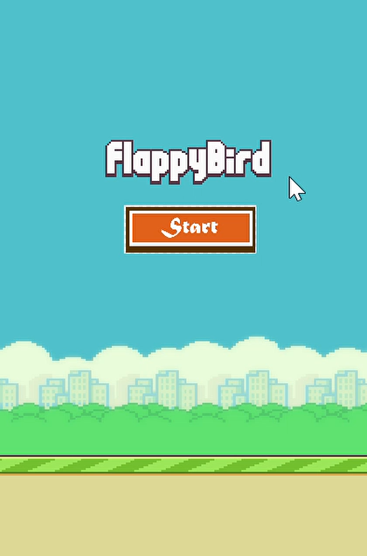
內容
我們使用python中的pygame模組協助實現一款簡易版的flappy bird遊戲。
遊戲包含三個頁面: 首頁、遊戲主頁和尾頁
首頁主要是介紹遊戲是什么，並帶有開始鍵
主頁是遊戲主要的實現過程
尾頁用於顯示分數(包含最佳分數)和獎牌，並帶有replay鍵

Slide 4
內容 – Bird類
遊戲中包含三個角色子類 – 小鳥、地面和Pipe管道
小鳥類主要的實現在於受「重力」影響，從而使得”
需要加速下降
順時針加速翻轉
按space後回正
詳請看: 0_功課中已實現內容.py

Slide 5
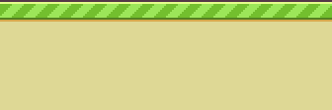
內容 – Base類
地面類在初期並不需要移動(創建首頁時才實現移動)
因此不需要實現update()
只需要在image中把寬度拉成遊戲寬度即可
詳請看: 0_功課中已實現內容.py

Slide 6

內容 – Pipe類
Pipe類是flappy bird中主要的障礙物，一般是成對出現(上下)
在創建pipe的image時，有如下思路:
1. 直接包含上下管道(如圖)
缺點: 不能實現單個pipe的建立/如斜放的pipe
2. 只創建單個pipe，然後group組成它們
這里使用方案2

Slide 7
內容 – Pipe類
設計的Pipe類為了兼容上下pipe的圖像，需要在初始化時有一個變量inverted判斷是正放還是倒放
思考一下: 如何決定pipe的y方向位置?
為了實現在顯示上管的長短不一，需要把圖繪出視窗外!
如果采用y方向位置隨機生成的做法，會有pipe間間隔隨機的情況出現，如右圖
上下pipe間的距離是恒定的，需要由外部去決定上下Pipe的y方向位置
間距

Slide 8
內容 – Pipe類
Inverted = True
init_xpos
因此，Pipe類的設計為初始化時需要填入
決定圖像正反的inverted變量
決定pipe x位置的init_xpos
決定pipe 顥示出來多少長度的變量show_height
show_height
Inverted = False

Slide 9
內容 – Pipe類
show_height – PIPE_HEIGHT
對於inverted=True即倒轉Pipe，如果想實現只有show_height的長度顯示在畫面上，其rect.y = show_height – PIPE_HEIGHT
對於inverted=False即倒正放的Pipe，如果想實現只有show_height的長度顯示在畫面上，其rect.y = SCREEN_HEIGHT – show_height
PIPE_HEIGHT
show_height
SCREEN_HEIGHT – show_height
show_height
PIPE_HEIGHT

Slide 10
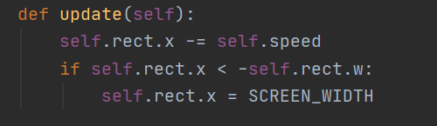
內容 – Pipe類
Pipe類的update()暫時使用一直向左self.rect.x -= self.speed，越界時復位的做法
Pipe類的設計詳看 1_新增單個pipe類.py

Slide 11
內容 – Pipe類
SCREEN_HEIGHT - TOP_DOWN_PIPE_GAP - show_pipe_height
實際Pipe都是成對出現，因此需要使用Group把它們組合在一起
創建一個函數get_random_height_pipe()用於創建高度隨機的成對的Pipe:
1. 使用random隨機生成正放pipe的show_height
2. 設置pipe對間的間隔常量值TOP_DOWN_PIPE_GAP
3. invert的pipe的show_height就自動可以計算出來
TOP_DOWN_PIPE_GAP
random_隨機值:show_pipe_height
Pipe類的設計詳看 2_新增pipeGroup.py

Slide 12
內容 – Pipe類
大家可能會發現，遊戲中每次經過的pipe的高度都是恒定的，這是因為每次render的都是用著相同的pipe對象進行的畫圖。
若想實現每次經過的pipe的高度都有所不同，需要要創建新的pipe放進Group中!
因此，在update()函數中創建一個函數is_off_screen()，用於檢測當前pipe有沒有出界，若出界就重建一個新的pipe對放到Group中!
詳看 3_修改pipe的update和創建方式.py

Slide 13
內容 – 碰撞檢測
完成上述步驟後，bird，pipe 基本已經完成。
隨後，加上碰撞檢測功能
需要碰撞檢測的是Bird 與Pipe Group和 Bird 與 Base，若發生碰撞遊戲馬上結束!
詳看 4_加入碰撞檢測.py

Slide 14
內容 – 碰撞檢測
為了使檢測更加精準，這里更改為使用mask進行碰撞檢測!
使用mask檢測前:
1. 必須為每個子類class添加self.mask屬性
2. 才能使用mask的碰撞檢測功能
pygame.sprite.spritecollide(self.bird, self.pipe_group, False, pygame.sprite.collide_mask)
詳看 5_使用mask進行碰撞檢測.py

Slide 15
內容 - 分數計算
加入碰撞檢測後，這里實現分數的計算
思考一下: 如何計分?
直觀想法是不是: 當小鳥的位置如果超過了pipe的位置，就+1分?
即bird.x > pipe.x是不是就加一分?
詳看 6_加入分數的錯誤方法.py

Slide 16
內容 - 分數計算
若使用上述的碰撞檢測方法，pipe只要在bird的左邊，它都會不斷加分。
正確的做法是，如果該pipe對已經被成功計過一次分，就不要就加分!
因此，在pipe類中，設置一個屬性self.is_calculated_mark，若已經被計過分，就設置為True
在判斷加分時，要先檢查有沒有被計過分。若屬性為False時才+1分!
詳看 7_加入分數的正確方法.py

Slide 17
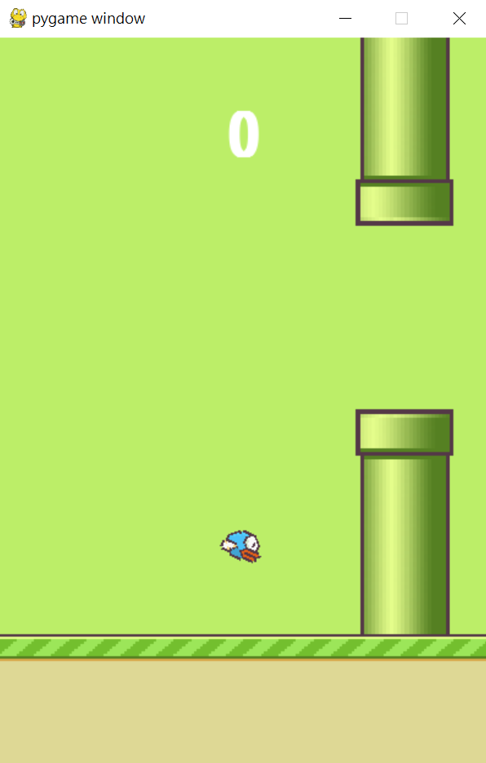
內容 - 文字分數顯示
分數已經被成功計算，下一步就是顯示出來。
有兩個方案
1. 使用文字對象pygame.font，然後把每次的分數render成surface對象顯示出來
2. 使用圖案把分數顯示出來
詳看 8_使用文字顯示分數.py

Slide 18
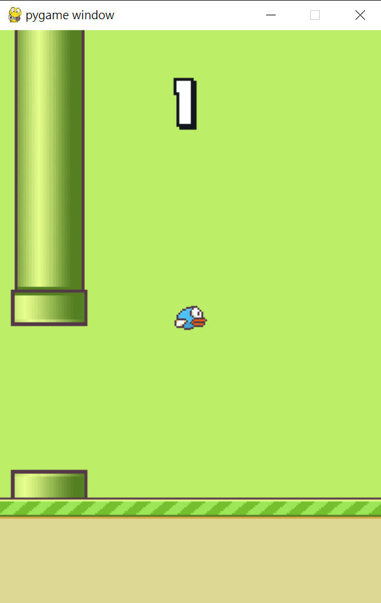
內容 – 圖像分數顯示
第二種方案是使用圖像去顯示分數:
首先我們要搜集0-9的圖案
位於resource/image中
然後希望做到的功能是: 給定一個分數，它能夠自動返回對應分數圖像的surface對象，即如下:
self.mark = 21時 →

Slide 19
內容 - 設計FlappyMark
為實現上述功能，需要設計一個圖案分數的顯示類，它具備一個方法，如果把分數傳入去，它能夠返回分數圖像的surface對象
具體思路是:
1. 先判斷傳入來的是幾位數，例如傳23即是2位數
2. 生成對應寬度的透明surface對應，即如右圖
3. 然後分別識別對應位置(个、十、百1…)是什么數字，
把對應圖像放入去
1位數→
2位數→
3位數→
詳看 FlappyMark.py

Slide 20
內容 – 使用圖像顯示分數
SCREEN_WIDTH // 2
有FlappyMark對象後，就十分簡單了
1. 直接把分數放進到其方法中，得到對應的surface對象
2. 把其surface對象放在中間上部分位置即可
Surface_width // 2
詳看 8_1_使用圖像顯示分數.py

Slide 21
內容 – 音效
這里，為遊戲加入音效，使遊戲效果更加豐富
音效文件放於resources的audio中，包含:
1. 小鳥飛躍時的音效
2. 穿過pipe時有獲取分數的音效
3. 撞到Base/Pipe時有碰撞的音效
4. 遊戲結束時有結束的音效
詳看 9_加入音效.py

Slide 22
內容 – 音效
思考一下對應音效應該加在代碼的哪個地方:
1. 小鳥飛躍時的音效 → 按空白鍵時發出
2.穿過pipe時有獲取分數的音效 → 在獲取分數+1時發出
3. 撞到Base/Pipe時有碰撞的音效 → 檢測到有碰撞時發出
4. 遊戲結束時有結束的音效 →在running=False後發出
詳看 9_加入音效.py

Slide 23


內容 – 加入背景
遊戲主頁的內容基本已經完成，其後進行遊戲內容優化
先為遊戲加上背景圖像
圖像資源位於resources/image
白天: background-day.png
夜晚: background-night.png
詳看 10_1_加背景.py

Slide 24
內容 – 加入首頁
為遊戲加入首頁，即進入遊戲後的第一版
這里介紹一種遊戲中更換頁面的方法:
在循環中，通過一個變量判斷進入哪個頁面
首頁
1
2
主頁
Self.page =
3
尾頁

Slide 25
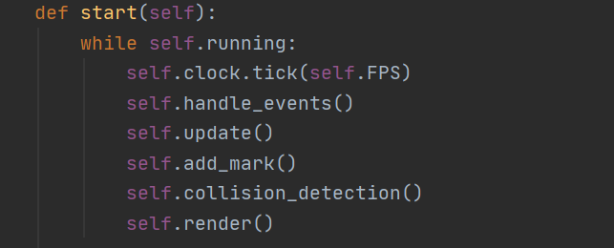
內容 – 加入首頁
如何定義「頁」。「頁」其實就是顯示不同的內容，一個最簡單的「頁」就是只render出其要顯示的元素，不進行任務碰撞檢測、update()等方法。
對於Flappy bird主頁(遊戲)來說，它包含了:
1. FPS管理
2. 事件處理
3. 對像位置更新
4. 分數更新
5. 碰撞檢測
6. 顯示圖像

Slide 26
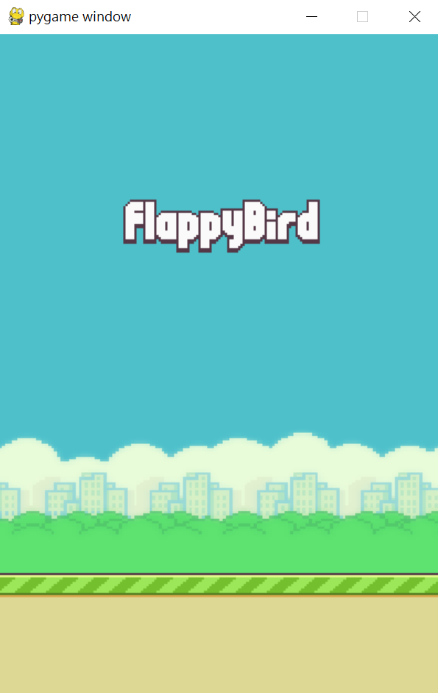
內容 – 加入首頁
對於首頁來說，主要功能就是顯示，不需要碰撞檢測、計分等內容
分幾步創建主頁，首先創建主頁的背景圖像
假設現在沒有遊戲的主要內容。如果只想創建右圖這一個畫面，是不是會先創建三個surface對象，然後main_surface.blit(這三個對象, 對應的位置)
這里也是一樣，創建一個函數用於繪制這三個對象
詳看 10_2_加入開始頁面.py

Slide 27
內容 – 首頁加入移動的地面
為了幫首頁增加一些動感的元素，對Base類補充一個update()函數，使其不斷向左移動，
為了達到這一目的，需要:
1. 先把地面scale成原來2倍的寬度
2. 重寫update()，使其self.rect.x -= MOVING_SPEED，然後判斷出界复位
詳看 10_3_加入移動的Base.py

Slide 28
內容 – 使用按鈕進行頁面跳轉
如何進行頁面的跳轉?
需要創建一個Button，其主要的功能是識別到鼠標按下，然後告知給程序是否有被點擊的結果!
當識別到按下時，把page屬性(self.page)修改為對應的頁面，例如主頁是2。從而就實現了頁面的跳轉
因此，這里的難點在於要實現一個Button類並返回鼠標是否有按下的結果

Slide 29

內容 – Button類的實現
Button類的實現思路如下:
1. 按鈕需要有顯示的圖像，因此初始化時要傳入圖像
2. 按鈕的主要功能是判斷鼠標是否有按到按鈕上，因此按鈕類需要有座標這一概念，因此初始化時需要傳入按鈕的位置x和y位置
3. 創建一個方法checkifclick()用於判斷
鼠標座標是否在Button的Rect上
而且左鍵是否有被按下?
若都滿足，返回結果「有被按下」
詳看 FlappyButton.py

Slide 30
內容 – 使用Button跳轉頁面
有了Button類後，實現跳轉就十分簡單
1. 先把Button 繪畫在首頁中
2. 然後每個循環都檢測一下Button有沒有被按下。若有，使self.page = 2
詳看 10_4_加入開始按鈕.py

Slide 31
THANK YOU
2026.05.12

